Slide 1
«Європейські стандарти захисту прав людини»
Спеціальність 242 Туризм галузі знань 24 Сфера обслуговування
.

Slide 2
Загальна відмова від насильства вимагає переконаності всього суспільства. Це питань не урядового, а державного рівня; це питання не тільки офіційних органів, а суспільства в цілому. Мобілізація, яка вкрай необхідна для забезпечення переходу від культури війни до культури миру, вимагає участі кожної людини. Для змін у світі необхідна участь всіх.

Slide 3
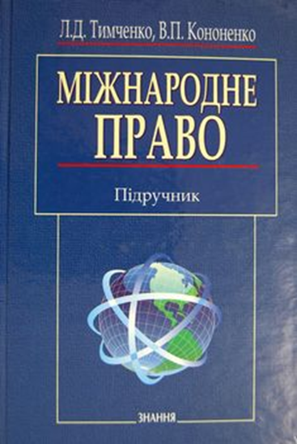
Міжнародні механізми захисту прав людини – це спеціалізовані міжнародні інструменти, організації та установи, які безпосередньо займаються захистом прав людини.

Slide 4
Залежно від рівня реалізації механізмів захисту прав людини розрізняються:
універсальні механізми, які діють на рівні всього світу
регіональні механізми, що діють на території певного регіону

Slide 5
Залежно від підстав створення міжнародні органи та організації, спрямовані на захист прав людини, поділяються на два види:
конвенційні органи, утворені на підставі міжнародних договорів.
органи утворені міжнародними організаціями.

Slide 6
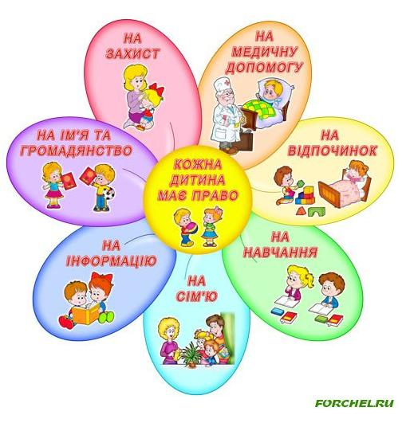
Органи захисту прав людини

Slide 7
Незалежна, некомерційна громадська організація, заснована в 1991 році. В своїй діяльності Комітет керується законами України, міжнародною Конвенцією про права дитини та своїм Статутом.
Мета Комітету - сприяння захисту прав дитини у вирішенні проблем, пов`язаних з соціально-психологічними, духовними, медичними та правовими аспектами її життя.
До складу організації входять лікарі, психологи, педагоги та юристи, що безпосередньо працюють з дітьми та їх батьками.

Slide 8
Міжнародна організація, створена для підтримки і зміцнення міжнародного миру і безпеки , розвитку співробітництва між державами.
Основи її діяльності та структура розроблялися в роки Другої світової війни провідними учасниками антигітлерівської коаліції. Назва «Об'єднані Нації» було вперше використано в Декларації Об'єднаних Націй , підписаній 1 січня 1942 .

Slide 9
Орган Ради Європи , утворений для забезпечення виконання Європейської конвенції про захист прав і основних свобод людини 1950. Перебуває в м. Страсбурзі (Франція) Комісія має право приймати до розгляду заяви, адресовані Генеральному секретареві РЄ будь-якою особою, неурядовою організацією або групою осіб, про порушення державою-учасницею прав людини

Slide 10
Це допоміжний орган Економічної і соціальної ради ООН , що займається широким колом питань в області прав людини, у тому числі і забезпеченням виконання загальновизнаних міжнародних стандартів по правам людини. До її складу входять представники держав, тому вона є політичним органом.

Slide 11
Створений на основі резолюції Генеральної Асамблеї від 16 грудня 1966 року у відповідності зі ст.28 Пакту про громадянські і політичні права. Він є одним із найважливіших із так називаних “договірних органів” в галузі захисту прав людини універсального характеру, створеним на основі і з метою застосування вищевказаного пакту.

Slide 12
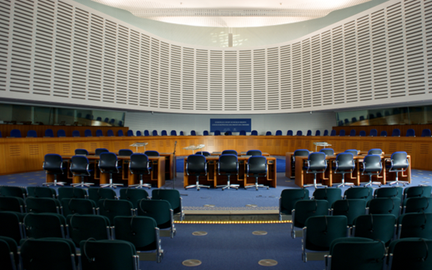
Одна з інституцій Ради Європи, створена 21 січня 1959 року для контролю за дотриманням прав і свобод людини та громадянина, закріплених в Європейській конвенції з прав людини, ратифікованої 1953 року

Slide 13
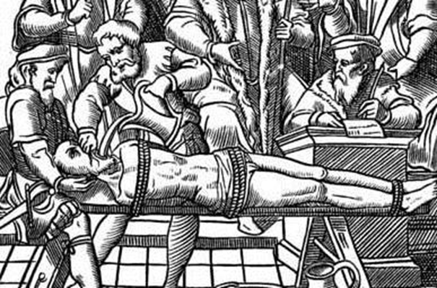
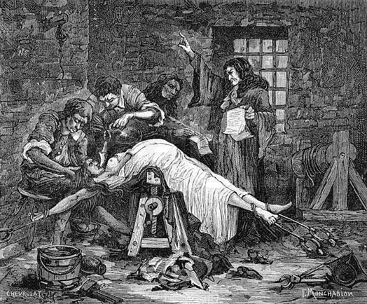
Виконавчий орган Організації Об'єднаних Націй , який здійснює нагляд за виконанням Конвенції проти тортур. Створено 1 січня 1987. Комітет покликаний координувати боротьбу з тортурами в країнах-учасницях Конвенції.
Приєдналися до Конвенції держави , а також країни , що ратифікували Конвенцію , зобов'язані подавати кожні 4 роки звіт про заходи, спрямовані на виконання вимог Конвенції.

Slide 14
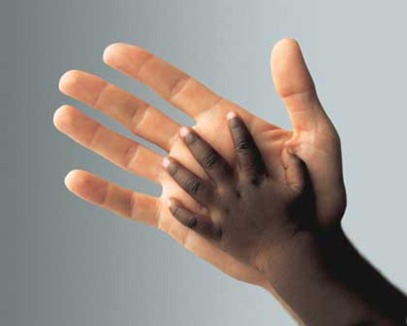
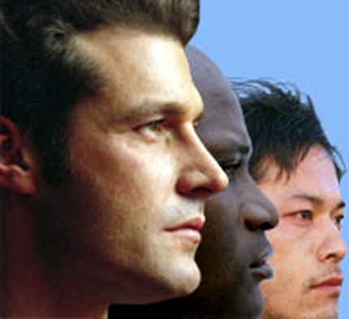
Виконавчий орган ООН, відповідальний за нагляд за виконанням міжнародної конвенцій про ліквідацію всіх форм расової дискримінації. Комітет з освіти передбачено 8 статтях цієї Конвенції. Комітет складається з вибірних кожні чотири роки 18 незалежних експертів.
Комітет засідає два рази на рік про трьох тижнів у штаб-квартирі Організації Об'єднаних Націй у Женеві.

Slide 15
Додаткові джерела інформації:
Баймуратов М. А. Защита прав женщин и детей в период кризисных ситуаций и международное право : монография / М. А. Баймуратов, Нсур Мохаммад Абдель Карим Мусса Аль. – Одесса : Юрид. лит., 2003. – 224 с.
Х911.4 / Б 18 хр
Бурлак О. В. Міжнародні стандарти щодо статусу і функціонування національних установ із захисту і заохочення прав людини : монографія / О. В. Бурлак. – Іван-Франківськ : Симфонія форте, 2012. – 212 с.
Х911.36 / Б 91 хрБуроменський М. В. Міжнародний і національний захист прав людини та права біженців / М. В. Буроменський, В. М. Стешенко, В. Г. Куць. – Х., 2004. – 198 с.
Х911.3 / Б 91 хр Донеллі Д. Права людини у міжнародній політиці / Д. Донеллі ; пер. з англ. Т. Завалій. – Л. : Кальварія, 2004. – 280 с.
Х911.3 / Д 67хр
Європейські стандарти в галузі свободи слова. – К. : Ін Юре, 2002. – 232 с.
Х911.3 / Е 24 хр, ч. з № 2
Європейська конвенція з прав людини: основні положення, практика застосування, український контекст / уклад. і наук. ред. О. Л. Жуковська. – К. : ВІПОЛ, 2004. – 960 с.
Х911.3 / Е 24 хр
Конвенція про захист прав людини і основоположних свобод і протоколи до неї : зб. законод. і нормат. актів / упоряд. Ю. В. Паливода. – К. : Вид. Паливода А. В., 2011. – 120 с.
Х911.3 / К 64 Ч.З № 1

